Slide 1
LOGO
此处请输入大学名称
大学
我们正年轻
班干部竞选-自我介绍PPT
演讲者：xiazaii
06级美术系2班

Slide 2
前言
亲爱的同学们，你们好，我叫XXX，大家可以叫我小名XX。我来自祖国美丽的昆明。我的家乡四季如春，美如画。而我和大家一样是一枚地地道道的90后
在这里，我和大家一样，对以后的大学生活有着无数美丽的幻想与向往。有句话说的好，无大学，不青春！

Slide 3
自我介绍

Slide 4
LOGO
自我介绍——个人基本信息
姓名：ＸＸＸ
特长：书法、唱歌、跑步
性别：男
添加类目：输入类目
年龄：１９
添加类目：输入类目
爱好：看书、唱歌、篮球
添加类目：输入类目

Slide 5
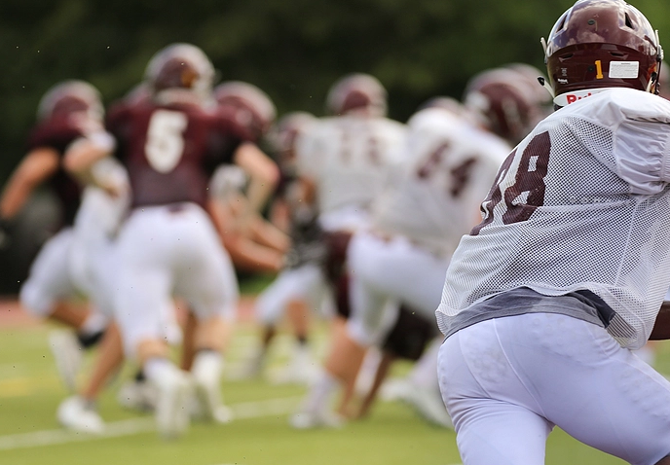
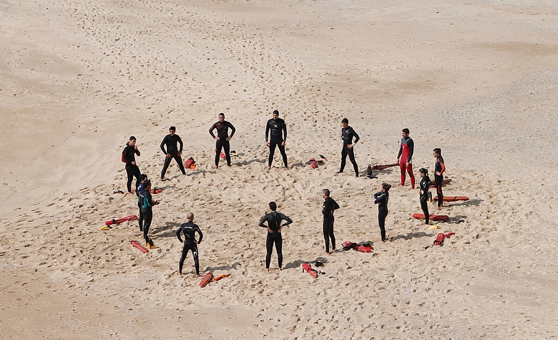
LOGO
自我介绍——个人生活照

Slide 6
特长优势

Slide 7
LOGO
特长优势——比赛经历
点击输入比赛名称
点击输入比赛时间
此处输入你的经历，事情经过，还有自己的感想和总结。
此处输入你的经历，事情经过，还有自己的感想和总结。

Slide 8
LOGO
特长优势——比赛经历
点击输入比赛名称
点击输入比赛时间
此处输入你的经历，事情经过，还有自己的感想和总结。
点击输入比赛名称
点击输入比赛时间
此处输入你的经历，事情经过，还有自己的感想和总结。

Slide 9
LOGO
特长优势——奖杯荣誉
获奖标题
获奖标题
获奖标题
此处可以输入你的获奖经历，事情经过，还有自己的感想和总结。
此处可以输入你的获奖经历，事情经过，还有自己的感想和总结。
此处可以输入你的获奖经历，事情经过，还有自己的感想和总结。

Slide 10
LOGO
特长优势——奖杯荣誉
此处可以输入你的获奖经历，事情经过，还有自己的感想和总结。
此处可以输入你的获奖经历，事情经过，还有自己的感想和总结。
此处可以输入你的获奖经历，事情经过，还有自己的感想和总结。
获奖标题
获奖标题
获奖标题

Slide 11
LOGO
特长优势——个人经历
经历一
经历一
经历一
此处输入你的经历
此处输入你的经历
此处输入你的经历

Slide 12
自我剖析

Slide 13
LOGO
自我分析——优缺点
优点
缺点
此处输入你的优点
此处输入你的优点
此处输入你的优点
此处输入你的优点
此处输入你的优点
此处输入你的缺点
此处输入你的缺点
此处输入你的缺点
此处输入你的缺点
此处输入你的缺点

Slide 14
竞选目的

Slide 15
LOGO
竞选目的——我的目的和宗旨
一切为了大家
我的目的：能够为大家多多奉献，在最美好的时代，最美好的年纪，好好的燃烧一次自己！不光体现自己的价值，更希望为了校园，为了同学们，让我们变得更好，不辜负现在所有的一切。
一切为了大家
一切为了大家
我的宗旨：能够为大家多多奉献，在最美好的时代，最美好的年纪，好好的燃烧一次自己！不光体现自己的价值，更希望为了校园，为了同学们，让我们变得更好，不辜负现在所有的一切。
一切为了大家

Slide 16
工作计划

Slide 17
LOGO
工作计划——行程安排
此处输入你的行程安排
此处输入你的行程安排
此处输入你的行程安排
此处输入你的行程安排
此处输入你的行程安排
此处输入你的行程安排
行程安排
此处输入你的行程安排
此处输入你的行程安排
此处输入你的行程安排
此处输入你的行程安排
此处输入你的行程安排
此处输入你的行程安排

Slide 18
承若宣誓

Slide 19
LOGO
承若宣誓——我的承若
我将做到以下几点：
严于律己
热诚待人
公平公正
一丝不苟
承 若宣 誓
点击添加
点击添加
点击添加
点击添加

Slide 20
LOGO
承若宣誓——我的宣誓
在此，我宣誓：
点击此处输入你的宣誓词
承 若宣 誓
点击此处输入你的宣誓词
点击此处输入你的宣誓词

Slide 21
请投我一票！谢谢！

Slide 22
LOGO
此处请输入大学名称
演讲完毕
谢谢欣赏

